Slide 1
실습 9주차

Slide 2
동적할당
동적 메모리 할당 또는 메모리 동적 할당은 컴퓨터 프로그래밍에서 실행 시간 동안 사용할 메모리 공간을 할당 하는 것을 말한다.
장점
상황에 따라 원하는 크기만큼의 메모리가 할당되므로 경제적이며, 이미 할당된 메모리라도 언제든지 크기를 조절 할 수 있다.
단점
더 이상 사용하지 않을 때 명시적으로 메모리를 해제해 주어야 한다.

Slide 3
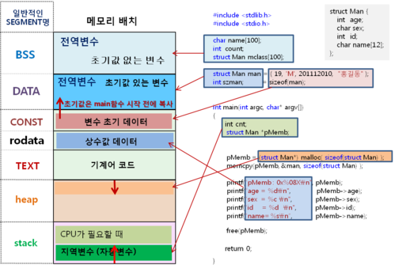

Slide 4
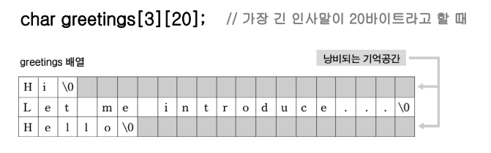
동적할당의 필요성
프로그램을 작성하는 단계에서 필요한 기억공간의 크기를 결정하는 것은 정적할당이다.
변수나 배열의 선언
프로그램의 실행 중에 입력되는 데이터에 맞게 기억공간을 확보해야 할 때는 동적할당이 필요하다.
잘못 사용할 시 배열의 낭비가 나타날 수 있다.

Slide 5
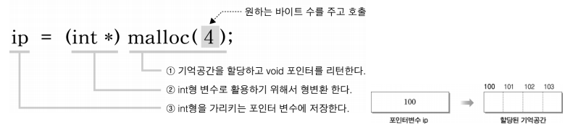
동적 할당 함수(malloc, free)
메모리를 동적으로 할당하기 위해서는 함수를 호출해야 함.
int형 변수로 사용할 기억공간을 할당 받는 경우
int *ip; // 할당 받은 기억공간을 가리킬 포인터 변수
포인터변수로 할당 받은 기억공간을 사용한다.
*ip = 10; // ip가 가리키는 기억공간에 10을 저장한다.
printf(“%d\n”, *ip); // ip가 가리키는 기억공간의 값을 출력한다.

Slide 6
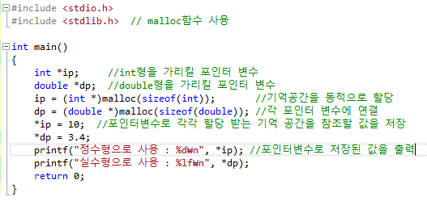
메모리를 동적으로 할당 받는 프로그램

Slide 7
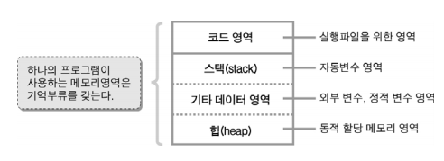
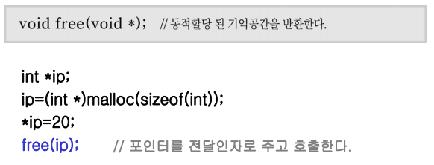
동적 할당되는 메모리는 반납해야 한다.
동적할당 메모리는 storage class의 heap 영역에 할당된다.
heap 영역은 프로그램이 종료될 때까지 기억공간이 유지된다. 따라서 사용이 끝난 동적할당 메모리는 명시적으로 반납한다.

Slide 8
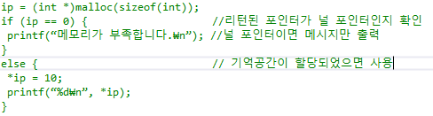
동적 할당되는 메모리는 확인해야 한다.
동적할당함수는 heap 영역에 원하는 크기의 메모리가 존재하지 않으면 널 포인터를 return 한다.
따라서 이 값을 확인하여 널 포인터를 참조하지 않도록 해야 한다.
널 포인터는 보통 “NULL”이라는 이름으로 기호화 하여 사용하는데 전 처리 단계에서 0으로 바뀌므로 상수 값 0과 같다.

Slide 9
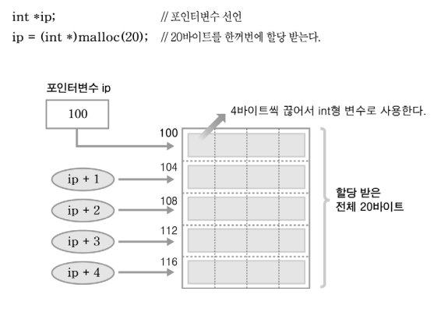
동적할당 기억공간의 활용
메모리의 동적할당은 많은 기억공간을 한꺼번에 할당 받아서 배열로 사용하는 것이 효율적이다.
int형 변수 5개를 동적으로 할당 받는 경우

Slide 10
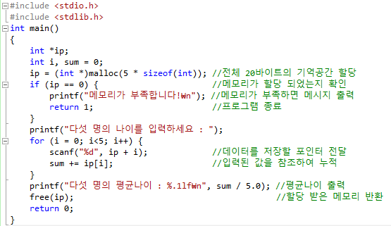
메모리를 동적으로 할당 받아 배열로 사용하는 프로그램

Slide 11

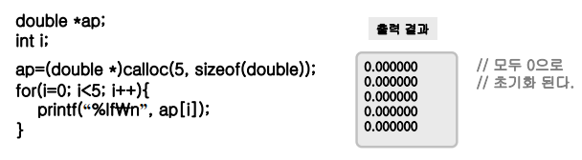
기타 동적 할당 함수
calloc함수는 배열을 할당 받고 초기화한다.
첫 번째 배열요소의 개수, 두 번째는 배열요소의 크기를 전달인자로 준다.
double형 변수 5개로 사용할 배열을 할당 받는 경우

Slide 12

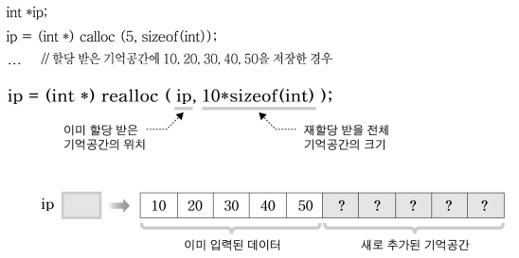
기타 동적 할당 함수
저장된 데이터의 크기에 변화가 생기면 할당 받은 기억공간의 크기를 기존의 데이터를 보존하면서 realloc함수로 조절할 수 있다.
첫번째 전달인자는 이미 할당 받은 기억공간의 포인터를 준다.
두 번째는 새로 할당 받고자 하는 크기를 바이트 단위로 입력한다

Slide 13

실습 1
동적 할당을 이용하여 아래와 같은 결과를 얻을 수 있도록 프로그램을 작성 하시오.
동적 할당이 끝나면 할당된 메모리를 해제하시오.

Slide 14


실습 2
과제 4주차 지뢰찾기 문제에서 동적할당 사용하기
[NxN] 배열에 0 또는 1로 입력을 받고 (1은 지뢰를 표현), 지뢰는 *로 표현하고, 지뢰가 아닌 자리는 주변에 지뢰 개수를 출력하라
결과화면

